Slide 1
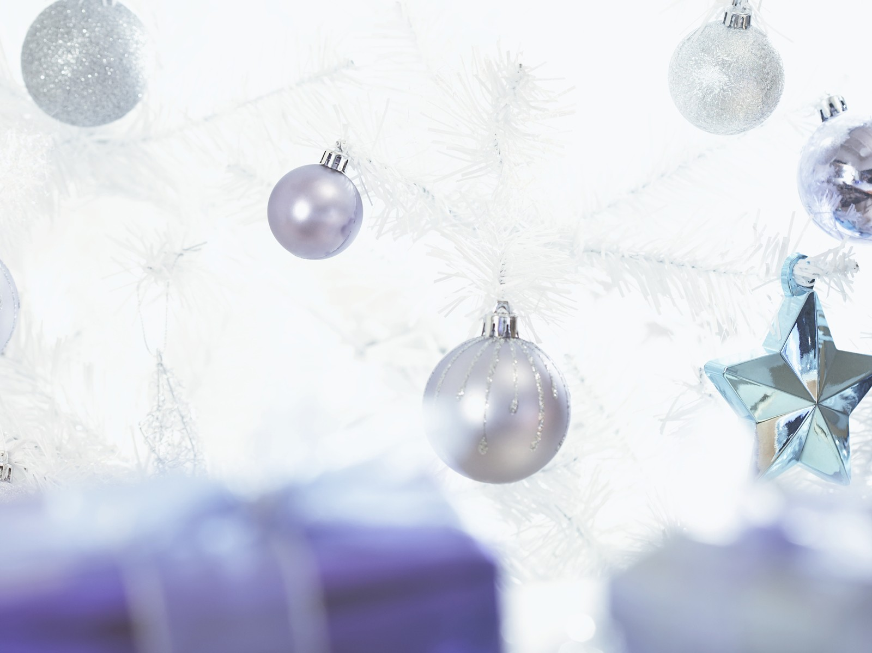
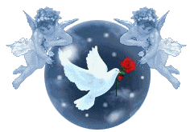
Sviatok Troch Kráľov
Gašpar
Baltazár
Melichar

Slide 2

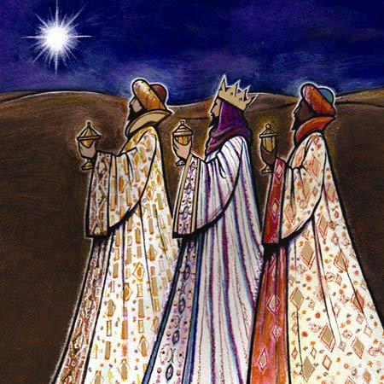
Traja králi
Traja králi je označenie troch mudrcov opísaných v Evanjeliu podľa Matúša .
Boli to prví pohania, ktorí uverili Ježiša.
Za čias Origena sa začínajú považovať za svätcov.
Ich mená sú: Gašpar Melichar a Baltazár aj keď tieto mená sa objavujú až neskôr, rovnako ako označenie za kráľov.
Majú bohatú ikonografiu niekedy sa zobrazujú ako muž starý, potom mladý a muž v strednom veku.
Na Západe je zvykom maľovať jedného z nich ako černocha.
V byzantskej ikonografii sa spravidla zobrazujú na ikone Narodenia Pána nie však ako králi.
Gašpar
Melichar
Baltazár

Slide 3
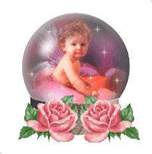
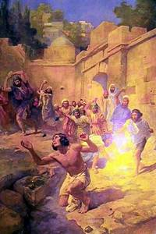
Sviatok sv. Štefana, prvého mučeníka
Zabili ho iba preto, že rozprával pravdu o Ježišovi. Bolo to niekedy medzi rokmi 32-36.
Veľmi skoro sa naplnilo to, čo predpovedal Ježiš, že jeho nasledovníkov budú prenasledovať.
Ľudia, ktorí zabili Štefana si mysleli, že ľudstvu preukazujú veľkú službu...
Bol plný viery a Ducha Svätého.

Slide 4
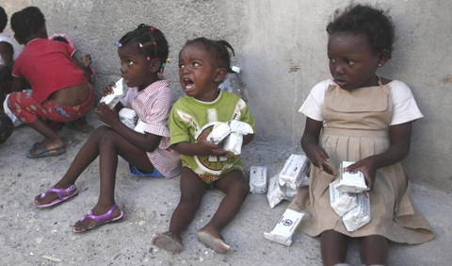
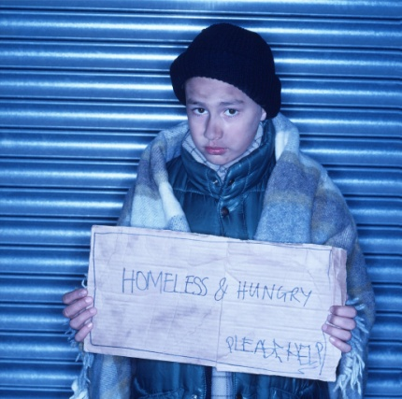
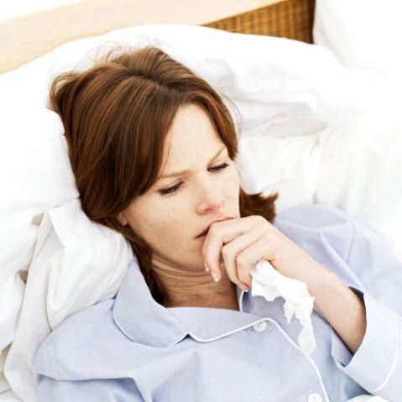
Apoštoli sa nad ním a nad ďalšími šiestimi modlili a kládli na nich ruky. Boli to prví diakoni, prevzali službu zvanú "diakonía".
Ich úlohou bolo každý deň obslúžiť vdovy a konali aj službu pri stoloch, pravdepodobne pri "agapé" - hostina, ktorú konalo spoločenstvo pri slávení Eucharistie.
Okrem toho sa starali aj o chudobných, siroty a chorých. Láska je vynaliezavá...

Slide 5
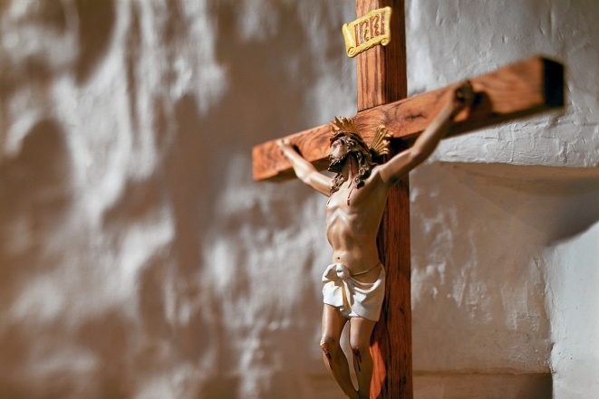
Svätý Štefan- Modlidba k Bohu
Pomodlil sa k Bohu, aby prijal jeho ducha a modlil sa aj za svojich vrahov slovami:
"Pane, nepočítaj im to za hriech!"
Jeho modlitba určite pomohla jednému z tých, ktorí by si tiež radi hodili kameň do "sektára", nemali však na to roky.

Slide 6
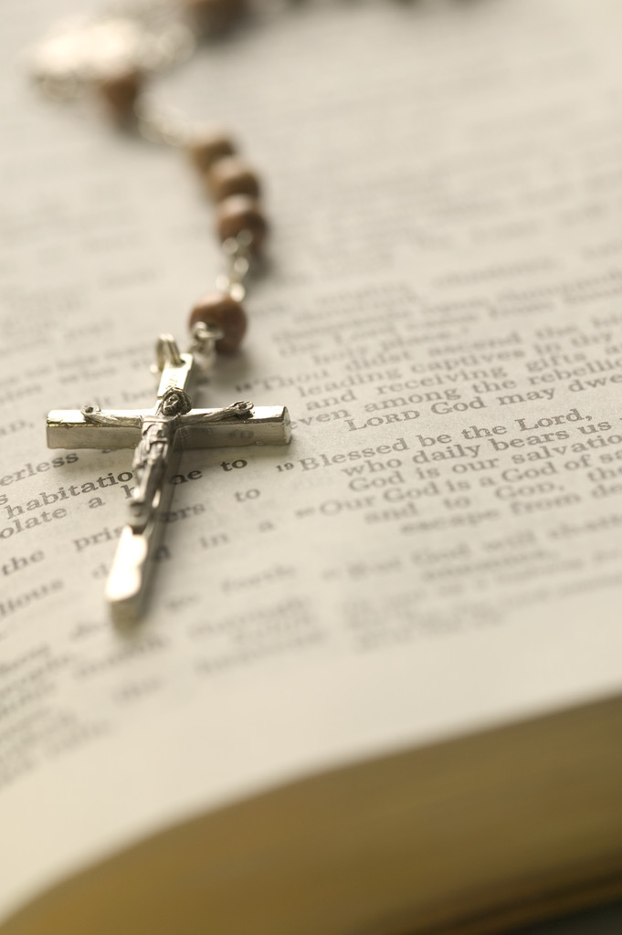
Modlidba k Bohu
Aleluja. Chvála Ti, Pane.
Milujem Ťa Pane, lebo si vypočul
môj prosebný hlas, lebo svoj si sluch naklonil ku mne,
kedykoľvek som ho vzýval.
Keď ma omotali povrazy smrti
a zmocnili sa ma úzkosti podsvetia,
keď som sa ocitol v súžení a trápení,
vzýval som meno Pánovo:
"Pane, zachráň môj život!"
Milostivý a spravodlivý je Pán,
náš Boh sa zľutúva.
Pane, Ty ochraňuješ maličkých;
pomohol si mi, keď som bol v biede.
Znova sa, duša moja, upokoj,
lebo Pán ti dobre urobil,
lebo môj život zachránil od smrti,
moje oči od sĺz
a moje nohy pred pádom.
Pane, som tvoj sluha,
som tvoj sluha a syn tvojej služobnice.
Ty si mi putá rozviazal: obetu chvály ti prinesiem.

Slide 7
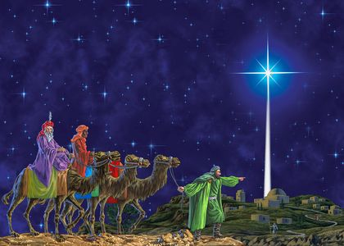
Zjavenie Pána
Zjavenie Pána niekedy nazýva tiež Sviatok troch kráľov, no spomína sa aj premenenie vody na svadbe v Káne a Kristov krst. Sviatok Krstu Pána však rímskokatolíci slávia osobitne v nedeľu po Zjavení Pána.
Traja králi je označenie troch mudrcov opísaných v Evanjeliu podľa Matúša .
Boli to prví pohania, ktorí uverili v Ježiša.
V istom zmysle dnes majú svoj sviatok všetci, ktorí s úprimným srdcom hľadajú Boha.
Podľa tradácie ich mená sú Gašpar, Melichar a Baltazár, aj keď tieto mená sa objavujú až neskôr, rovnako ako označenie za kráľov.

Slide 8
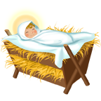
Zjavenie Pána – Ježiš Betleheme
Keď sa Ježiš narodil v judskom Betleheme za časov kráľa Herodesa, ajhľa, mudrci od východu prišli do Jeruzalema a pýtali sa:
“Kde je ten narodený kráľ židovský? Videli sme zotiž Jeho hviezdu na východe a prišli sme sa Mu pokloniť.”
Keď to počul kráľ Herodes, predesil sa a s ním celý Jeruzalem.
Hneď zhromaždil všetkých veľkňazov a zákonníkov ľudu a vypytoval sa ich, kde sa má narodiť Kristus. Odpovedali mu:
” A ty, Betlehem Judská zem, nijako nie si najmenší medzi vývodiacimi mestami judskými, lebo z teba vyjde vojvodca, ktorý bude pásť môj ľud izraelský”

Slide 9

Traja králi – Detský kútik
Nesp. cesta
Nesp. cesta
Nesp. cesta
Nesp. cesta

Slide 10
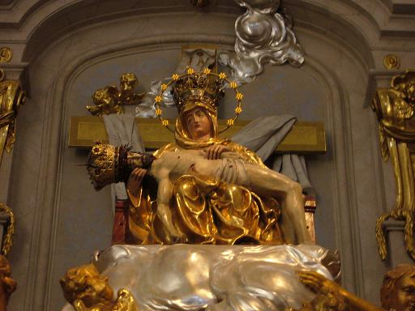
Modlidby pre Veriacich
Pane , si okolo nás i v nás samotných ,
a poznáš nás lepšie , než sa my sami poznáme .
Pomáhaj nám , aby sme mohli na pamäti ,
že si nás stvoril podľa svojho obrazu ,
že nás podporuješ svojou Láskou ,
A že preto môžeme príjímať každú časť
Svojej osoby a v Teba nachádzať
svoj pokoj a jednotu .....
Amen

Slide 11

Detská Osemsmerovka
K | A | A | P | N | A | T | S | O | K
O | Ž | Ľ | E | I | C | O | V | O | O
L | D | Ô | U | I | I | L | I | E | L
E | H | V | T | G | P | Y | E | Y | Á
D | N | R | A | I | A | Ž | Č | B | Č
A | Ó | D | A | R | Č | E | K | Y | A
N | A | T | O | A | N | É | A | R | M
V | O | P | J | I | A | N | O | A | A
K | A | P | U | S | T | A | K | C | L
K | E | K | E | Č | M | O | R | T | S
Koleda Ryby
Čapica sviečka
Darčeky Vôľa
Strobek Mak
Lyže Ovocie
Guľa Koláč
Kapor Stan
Citron Piatok
Kapusta Odvar
Slama Čaj
Prajem Vám, …………………...... .

Slide 12
Magnificat – Radosť duše v Pánovi
Velebí moja duša Pána a môj duch jasá
V Bohu mojom Spasiteľovi , lebo zhliadol na poníženosť svojej služobnice.
Hľa , od tejto chvíle blahoslaviť má budú všetky pokolenia.
lebo veľké veci mi urobil ten , ktorý je mocný,
a sväté je jeho meno a jeho milosrdenstvo z pokolenia na
pokolenonie , s tými čo sa ho boja.
Ukázal silu svojho ramena , rozptýlil tých , čo v srdci pyšne zmýšľajú.
Mocnárov zosadil z trónov a povýšil ponížených .
Hladných nakŕmil dobrotami a bohatých prepustil naprázdno .
Ujal sa Izraela , svojho služobníka , lebo pamätá na svoje milosrdenstvo
ako sľúbil našim otcom, Abrahámovi a jeho potomstvu naveky .

Slide 13
Citáty pre Dušu ...
,,´Treba dokázať skutkami to , čomu veríme srdcom... “
,,Láska k blížnemu je mierou našej lásky k Bohu .... ,,
„ Ak milujem svet , už len tým ho mením „

Slide 14
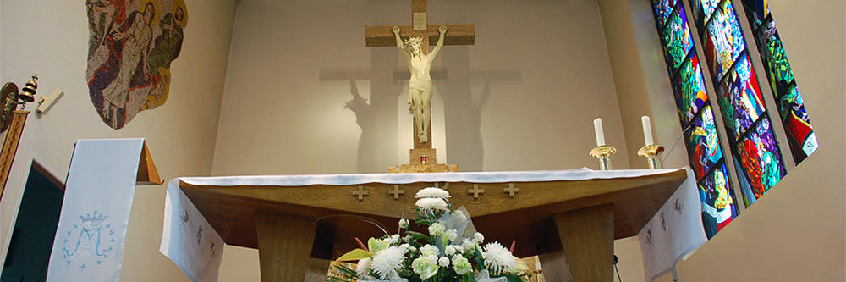
VĎAKA TI , PANE ......
VĎAKA TI , PANE . ....
,,´Treba dokázať skutkami to , čomu veríme srdcom... „

